Slide 1
Análisis FODA

Slide 2
Introducción
El análisis FODA (en inglés SWOT: Strenghts, Weaknesses, Oportunities, Threats), es una herramienta muy útil para ver los pasos y acciones futuras de una empresa. La misma logra, mediante el estudio del desempeño presente, del interior de la empresa y del entorno empresarial, marcar posibles evoluciones exitosas de la organización. Como subproducto muy importante, permite que el nivel gerencial de la empresa reflexione sobre ella y conozca mejor la organización a la que pertenece, aumentando aún más las ventajas del estudio.

Slide 3
Análisis FODA
FODA es la sigla usada para referirse a una herramienta analítica que permite trabajar con toda la información que se posea sobre una organización, sea ésta institución o empresa.
FORTALEZAS
OPORTUNIDADES
DEBILIDADES
AMENAZAS

Slide 4
Análisis FODA
Tiene múltiples aplicaciones y puede ser usado por todos los niveles de la corporación y en diferentes unidades de análisis tales como producto-mercado, línea de productos, corporación, empresa, división, unidad estratégica de negocios, etc.
Debe enfocarse solamente hacia los factores claves para el éxito de su negocio.

Slide 5
Análisis FODA
Debe resaltar las fortalezas y las debilidades diferenciales internas al compararlo de manera objetiva y realista con la competencia y con las oportunidades y amenazas claves del entorno.

Slide 6
El Análisis FODA Consta De Dos Partes:
LA PARTE INTERNA
LA PARTE EXTERNA

Slide 7
LA PARTE INTERNA
Tiene que ver con las fortalezas y las debilidades de su negocio, aspectos sobre los cuales usted tiene algún grado de control.

Slide 8
Ejemplos de la parte interna del análisis FODA
Logística
Compras
Aprovechamiento del espacio
Conservación
Sistemas
Control de stock
Control Físico
Operaciones
Descripción técnica
Mantenimiento preventivo
Costos Fijos

Slide 9
Considere
Análisis de Recursos
Capital, recursos humanos, sistemas de información, activos fijos, activos no tangibles.
Análisis de Actividades
Recursos gerenciales, recursos estratégicos, creatividad
Análisis de Riesgos
Con relación a los recursos y a las actividades de la empresa.
Hágase preguntas como éstas:
¿Cuáles son aquellos cinco a siete aspectos donde usted cree que supera a sus principales competidores?
¿Cuáles son aquellos cinco a siete aspectos donde usted cree que sus competidores lo superan?

Slide 10
Clasificación básica de las fortalezas
Fortalezas Organizacionales Comunes
Cuando una determinada fortaleza es poseída por un gran número de empresas competidoras. La paridad competitiva se da cuando un gran número de empresas competidoras están en capacidad de implementar la misma estrategia.
Fortalezas Distintivas
Cuando una determinada fortaleza es poseída solamente por un reducido número de empresas competidoras. Las empresas que saben explotar su fortaleza distintiva, generalmente logran una ventaja competitiva y obtienen utilidades económicas por encima del promedio de su industria.

Slide 11
Clasificación básica de las fortalezas
Fortalezas de Imitación de las Fortalezas Distintivas
Es la capacidad de copiar la fortaleza distintiva de otra empresa y de convertirla en una estrategia que genere utilidad económica.
La ventaja competitiva será temporalmente sostenible, cuando subsiste después que cesan todos los intentos de imitación estratégica por parte de la competencia.

Slide 12
La Parte Externa
Mira las oportunidades que ofrece el mercado y las amenazas que debe enfrentar su negocio en el mercado seleccionado. Usted tiene que desarrollar toda su capacidad y habilidad para aprovechar esas oportunidades y para minimizar o anular esas amenazas, circunstancias sobre las cuales tenemos poco o ningún control directo.

Slide 13
Ejemplos de la parte externa del análisis FODA
Política fiscal
Insumos importados
Competidores externos
Exportaciones
Políticas públicas
Política económica
Políticas de fomento
Ámbito Sociocultural
Acceso a la información
Tecnología
Globalización

Slide 14
Considere
Análisis del Entorno
Estructura de su industria (Proveedores,canales de distribución, clientes, mercados, competidores).
Grupos de interés
Gobierno, instituciones públicas, sindicatos, gremios, accionistas, comunidad.
El entorno visto en forma más amplia
Aspectos demográficos, políticos, legislativos, etc.
Pregúntese:
  ¿Cuáles son realmente las mayores amenazas que enfrenta en el entorno?
  ¿Cuáles son las mejores oportunidades que tiene?

Slide 15
EL ANÁLISIS FODA
Fortaleza
Amenazas
Oportunidades
Debilidades

Slide 16
LA MATRIZ FODA
Al tener ya determinadas cuales son las FODA en un primer plano, nos permite determinar los principales elementos de fortalezas, oportunidades, amenazas y debilidades, lo que implica ahora hacer un ejercicio de mayor concentración en dónde se determine, teniendo como referencias a la Misión y la Visión, cómo afecta cada uno de los elementos de FODA. Después de obtener una relación lo más exhaustiva posible, se ponderan y ordenan por importancia cada uno de los FODA a efecto de quedarnos con los que revisten mayor importancia.

Slide 17
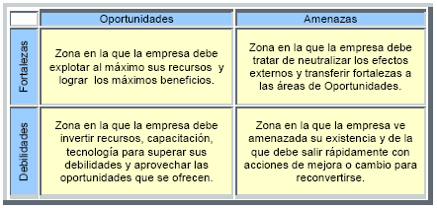
LA MATRIZ FODA

Slide 18
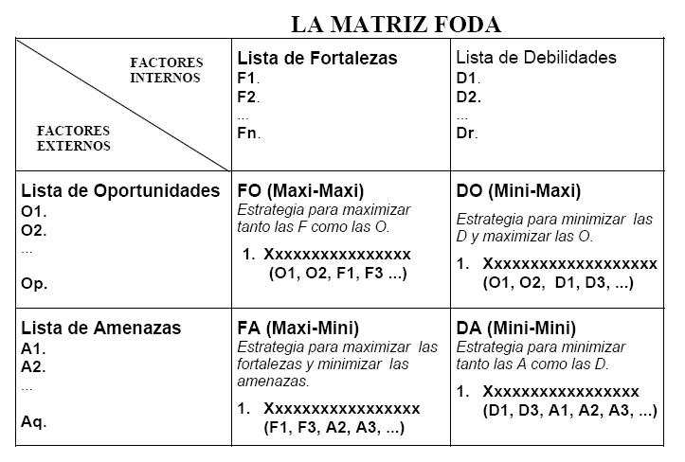

Slide 19
La Estrategia DA (Mini-Mini)
En general, el objetivo de la estrategia DA
(Debilidades –vs- Amenazas), es el de minimizar tanto las debilidades como las amenazas. Una institución que estuviera enfrentada sólo con amenazas externas y con debilidades internas, pudiera encontrarse en una situación totalmente precaria. De hecho, tal institución tendría que luchar por su supervivencia o llegar hasta su liquidación. Pero existen otras alternativas.
Por ejemplo, esa institución podría reducir sus operaciones buscando ya sea sobreponerse a sus debilidades o para esperar tiempos mejores, cuando desaparezcan esas amenazas (a menudo esas son falsas esperanzas). Sin embargo, cualquiera que sea la estrategia seleccionada, la posición DA se deberá siempre tratar de evitar.

Slide 20
La Estrategia DO (Mini-Maxi)
La segunda estrategia, DO (Debilidades –vs- Oportunidades), intenta minimizar las debilidades y maximizar las oportunidades. Una institución podría identificar oportunidades en el medio ambiente externo pero tener debilidades organizacionales que le eviten
aprovechar las ventajas del mercado. Por ejemplo, la UNFV se le podría presentar la oportunidad de una gran demanda por sus egresados, pero su capacidad instalada podría ser insuficiente. Una estrategia posible sería adquirir esa capacidad con instalaciones gubernamentales. Una táctica alternativa podría ser obtener mayor presupuesto para construir las instalaciones necesarias. Es claro que otra estrategia sería el no hacer absolutamente nada y dejar pasar la oportunidad y que la aproveche la competencia.

Slide 21
La Estrategia FA (Maxi-Mini)
Esta estrategia FA (Fortalezas –vs- Amenazas), se basa en las fortalezas de la empresa u organización que pueden copar con las amenazas del medio ambiente externo. Su objetivo es maximizar las primeras mientras se minimizan las segundas. Esto, sin embargo, no significa necesariamente que una empresa fuerte tenga que dedicarse a buscar amenazas en el medio ambiente externo para enfrentarlas. Por lo contrario, las fortalezas de una empresa deben ser usadas con mucho cuidado y discreción.

Slide 22
La Estrategia FO (Maxi-Maxi)
A cualquier empresa le agradaría estar siempre en la situación donde pudiera maximizar tanto sus fortalezas como sus oportunidades, es decir aplicar siempre la estrategia FO (Fortalezas –vs-
Oportunidades) Tales empresas podrían echar mano de sus fortalezas, utilizando recursos para aprovechar la oportunidad del mercado para sus productos y servicios. Por ejemplo, la UNFV con su prestigio ampliamente reconocido como una de sus grandes fortalezas, podría aprovechar la oportunidad de la gran demanda externa por profesionales altamente capacitados.

Slide 23
PLANTILLA DE ANALISIS FODA
Tema del análisis: (defina aquí el tema a analizar)
FORTALEZAS
DEBILIDADES
OPORTUNIDADES
AMENAZAS

Slide 24
FORTALEZAS
¿Ventajas de la propuesta?
¿Capacidades?
¿Ventajas competitivas?
¿PUV's (propuesta única de vetas)?
¿Recursos, activos, gente?
¿Experiencia, conocimiento, datos?
¿Reservas financieras, retorno probable?
¿Marketing – alcance, distribución, awareness?
¿Aspectos innovadores?
¿Ubicación geográfica?
¿Precio, valor, calidad?
¿Acreditaciones, calificaciones, certificaciones?
¿Procesos, sistemas, TI, comunicaciones?
¿Cultural, actitudinal, de comportamientol?
¿Cobertura gerencial, sucesión?

Slide 25
DEBILIDADES
¿Desventajas de la propuesta?
¿Brechas en la capacidad?
¿Falta de fuerza competitiva?
¿Reputación, presencia y alcance?
¿Aspectos Financieros?
¿Vulnerabilidades propias conocidas?
¿Escala de tiempo, fechas tope y presiones?
¿Flujo de caja, drenaje de efectivo?
¿Continuidad, robustez de la cadena de suministros?
¿Efectos sobre las actividades principales, distracción?
¿Confiabilidad de los datos, predictibilidad del plan?
¿Motivación, compromiso, liderazgo?
¿Acreditación, etc?
¿Procesos y sistemass, etc?
¿Cobertura gerencial, sucesión?

Slide 26
OPORTUNIDADES
¿Desarrollos del mercado?
¿Vulnerabilidades de los competidores?
¿Tendencias de la industria o de estilo de vida?
¿Desarrollos tecnológicos e innovaciones?
¿Influencias globales?
¿Nuevos mercados, verticales, horizontales?
¿Mercados objetivo nicho?
¿Geografía, exportación, importación?
¿Nuevas propuestas únicas de venta?
¿Tácticas - sorpresa, grandes contratos, etc?
¿Desarrollo de negocios o de productos?
¿Información e investigación?
¿Sociedades, agencias, distribución?
¿Volúmenes, producción, economías?
¿Influencias estacionales, del clima, o de la moda?

Slide 27
AMENAZAS
¿Efectos políticos?
¿Efectos legislativos?
¿Efectos ambientales?
¿Desarrollos de TI?
¿Intenciones de los competidores?
¿Demanda del mercado?
¿Nuevas tecnologías, servicios, ideas?
¿Contratos y alianzas vitales?
¿Mantener las capacidades internas?
¿Obstáculos enfrentados?
¿Debilidades no superables?
¿Pérdida de personal clave?
¿Respaldo financiero sostenible?
¿Economía – local o extranjera?
¿Influencias estacionales, del clima, o de la moda

Slide 28
Ejemplo de ANÁLISIS FODA
Este ejemplo está basado en una situación imaginaria. El escenario es una empresa manufacturera, negocio-a-negocio, que históricamente había dependido de distribuidores para que llevaran sus productos al cliente final. La oportunidad, y en consecuencia el objeto del análisis FODA, es para la empresa crear una nueva compañía propia, que distribuya directamente sus productos a ciertos sectores de clientes finales, que no están siendo cubiertos por sus distribuidores actuales.

Slide 29
Tema del análisis: creación de una empresa distribuidora propia para acceder a sectores de clientes finales que no están siendo desarrollados

Slide 30
FORTALEZAS
Control y dirección sobre las ventas al cliente final
Producto, calidad y confiabilidad del producto
Mejor desempeño del producto, comparado con competidores
Mejor tiempo de vida y durabilidad del producto
Capacidad ociosa de manufactura
Algunos empleados tienen experiencia en el sector del cliente final
Lista de clientes disponible
Capacidad de entrega directa
Mejoras continuas a los productos
Se puede atender desde las instalaciones actuales
Los productos tienen la acreditación necesaria
Los procesos y la TI se pueden adaptar
La gerencia está comprometida y confiada

Slide 31
DEBILIDADES
La lista de clientes no ha sido probada
Ciertas brechas en el rango para ciertos sectores
Seríamos un competidor débil
Poca experiencia en mercadeo directo
Imposibilidad de surtir a clientes en el extranjero
Necesidad de una mayor fuerza de ventas
Presupuesto limitado
No se ha realizado ninguna prueba
Aún no existe un plan detallado
El personal de entrega necesita entrenamiento
Procesos y sistemas
El equipo gerencial es insuficiente

Slide 32
OPORTUNIDADES
Se podrían desarrollar nuevos productos
Los competidores locales tienen productos de baja calidad
Los márgenes de ganancia serán buenos
Los clientes finales responden ante nuevas ideas
Se podría extender a otros países
Nuevas aplicaciones especiales
Puede sorprender a la competencia
Se podrían lograr mejores acuerdos con los proveedores

Slide 33
AMENAZAS
Impacto de la legislación
Los efectos ambientales pudieran favorecer a los competidores grandes
Riesgo para la distribución actual
La demanda del mercado es muy estacional
Retención del personal clave
Podría distraer del negocio central
Posible publicidad negativa
Vulnerabilidad ante grandes competidores

Slide 34
Gracias!!!

